Slide 1
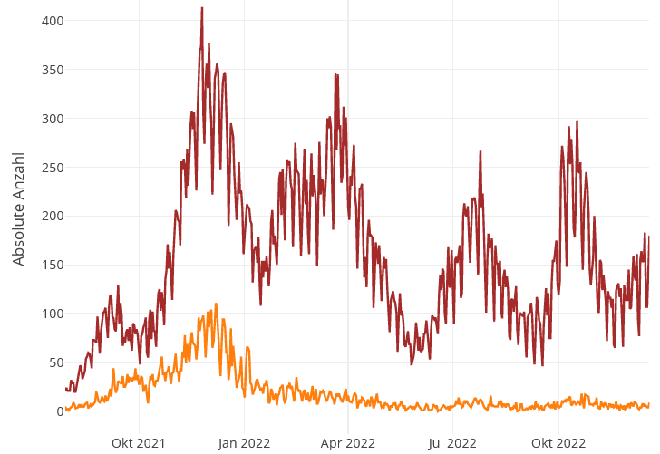
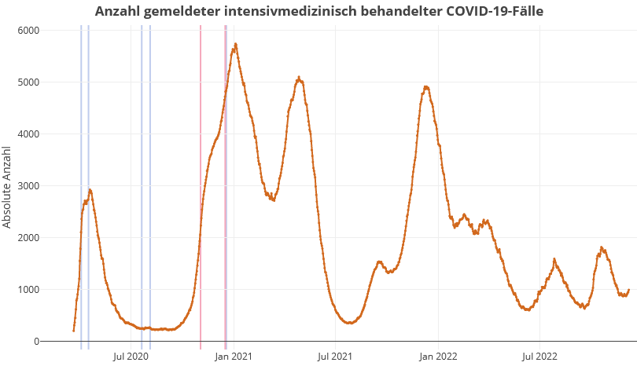
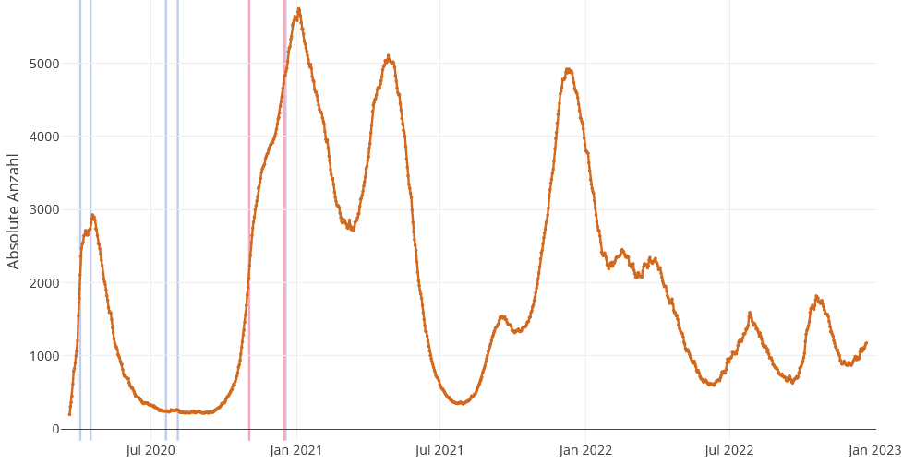
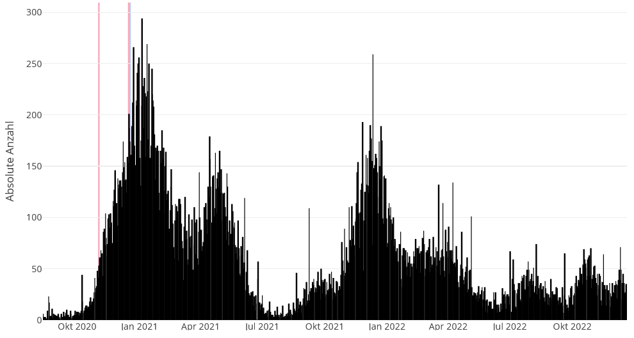
DIVI-Intensivregister
Neuaufnahmen auf die ITS (pro Tag)
Mit Stand 21.12.2022 werden 1.216 COVID-19-Patient*innen auf Intensivstationen (der ca. 1.300 Akutkrankenhäuser) behandelt.
Erneuter Anstieg der COVID-ITS-Belegung
ITS-COVID-Neuaufnahmen mit +1.028 in den letzten 7 Tagen
Lock-Down
Lock-Down
5.762
Anzahl verstorbener positiver SARS-CoV-2-Patient*innen auf ITS (pro Tag)
1.216
Notes:
vor 2 Wochen am 07.12.:
Belegung: 995
Neuaufnahmen 7-Tage-Fenster: +884

Slide 2
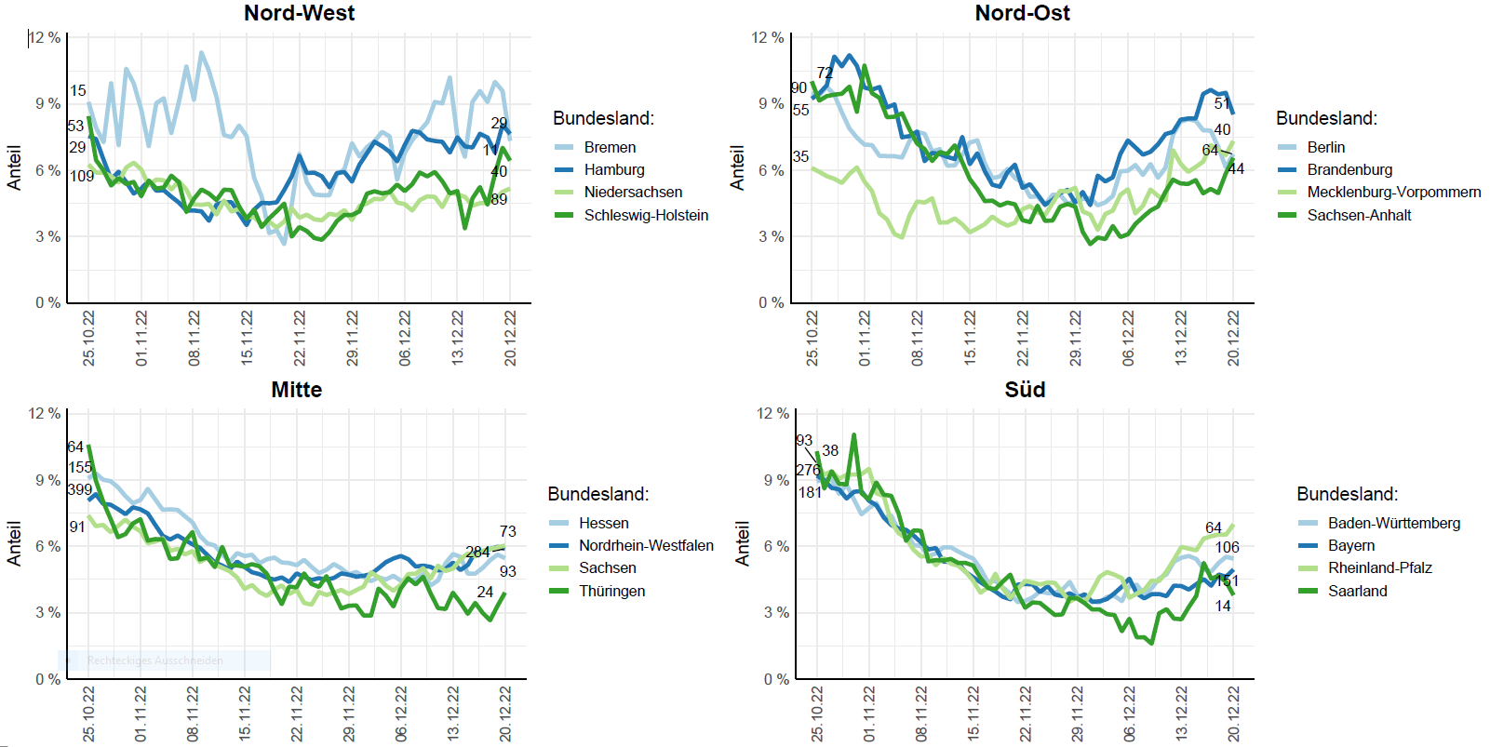
Anteil der COVID-19-Patient*innen an der Gesamtzahl betreibbarer ITS-Betten (letzte 8 Wochen)

Slide 3
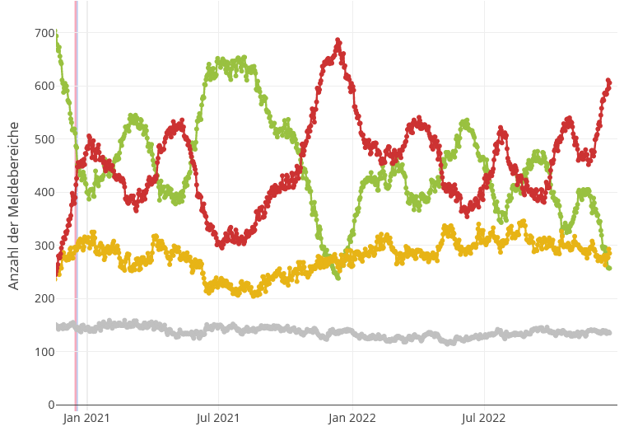
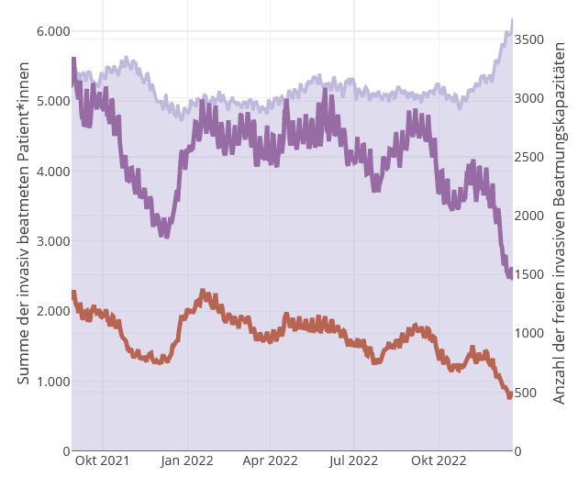
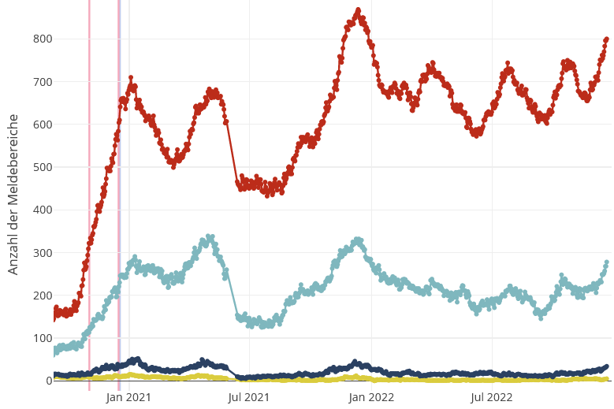
Einschätzung Betriebssituation
Invasive Beatmung: Belegung und freie Kapazität für Non-COVID
Gründe der Betriebs-einschränkung

Slide 4
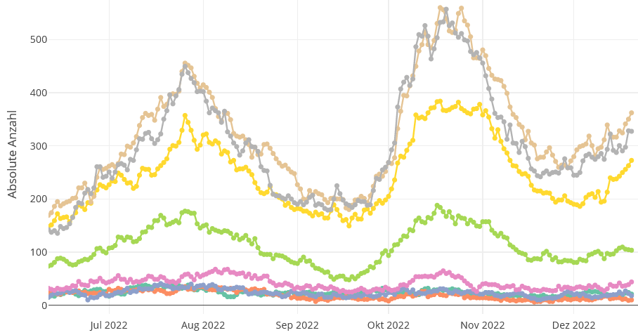
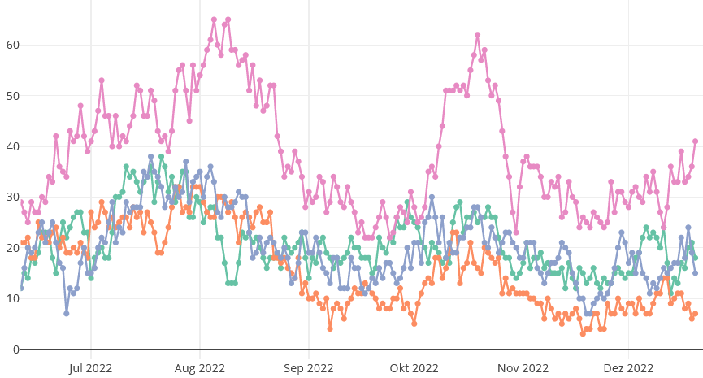
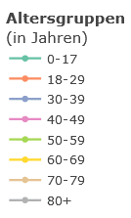
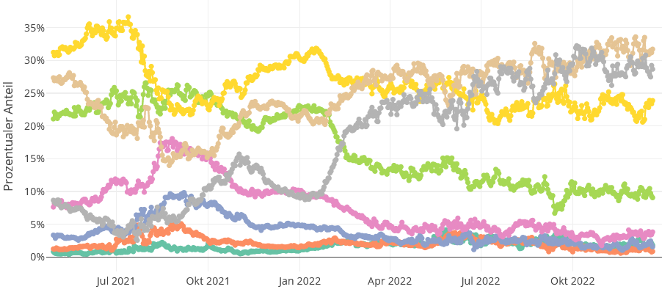
(absolute Anzahlen)
(zoom):
Altersgruppen Entwicklung (absolut)
(prozentuale Anteile)
Altersgruppen Entwicklung (prozentual)
Notes:
die Gruppe der über 60-jährigen macht über 84 % aus.

Slide 5
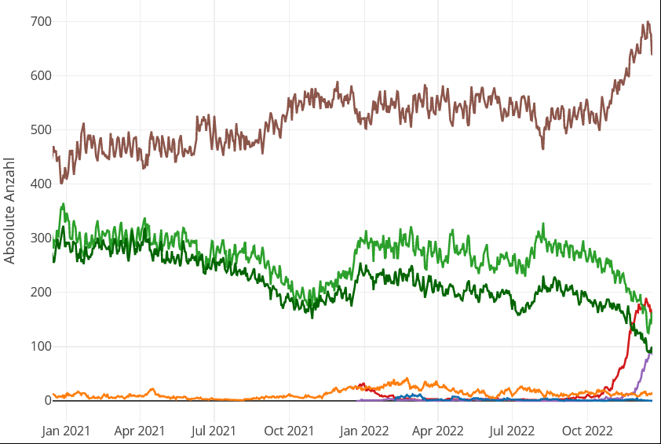
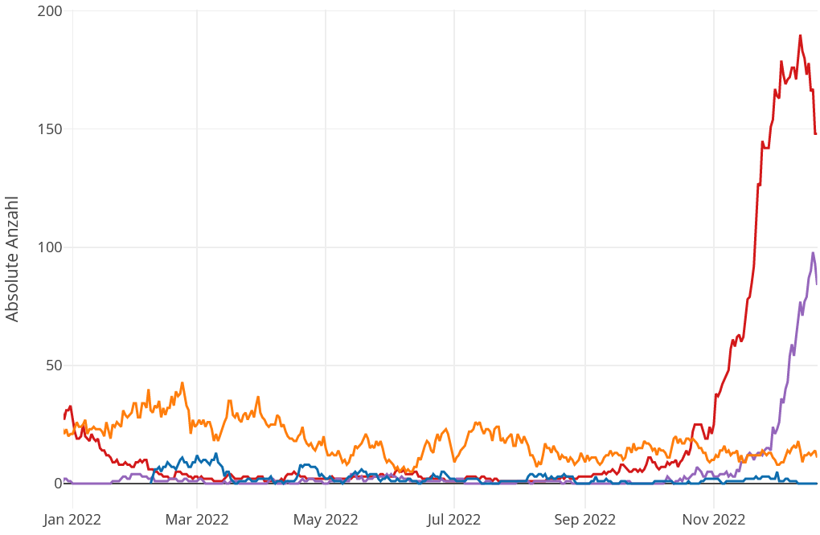
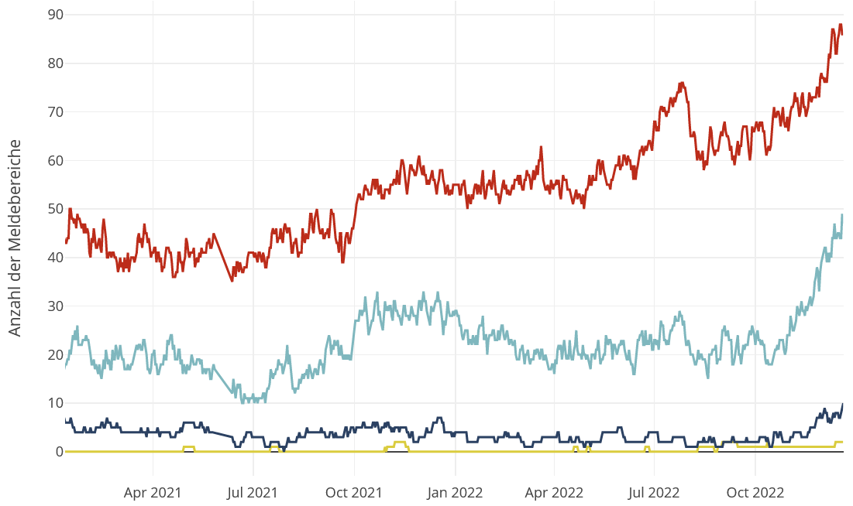
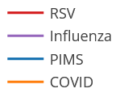
Pädiatrische-ITS: Kapazitäten und Anzahl der Patient*innen mit RSV oder Influenza
Gründe der Betriebs-einschränkung

Slide 6
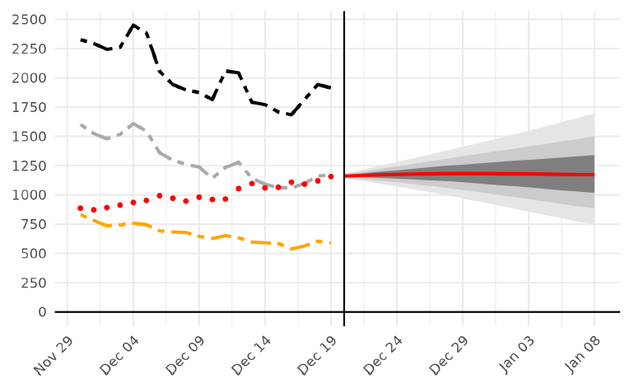
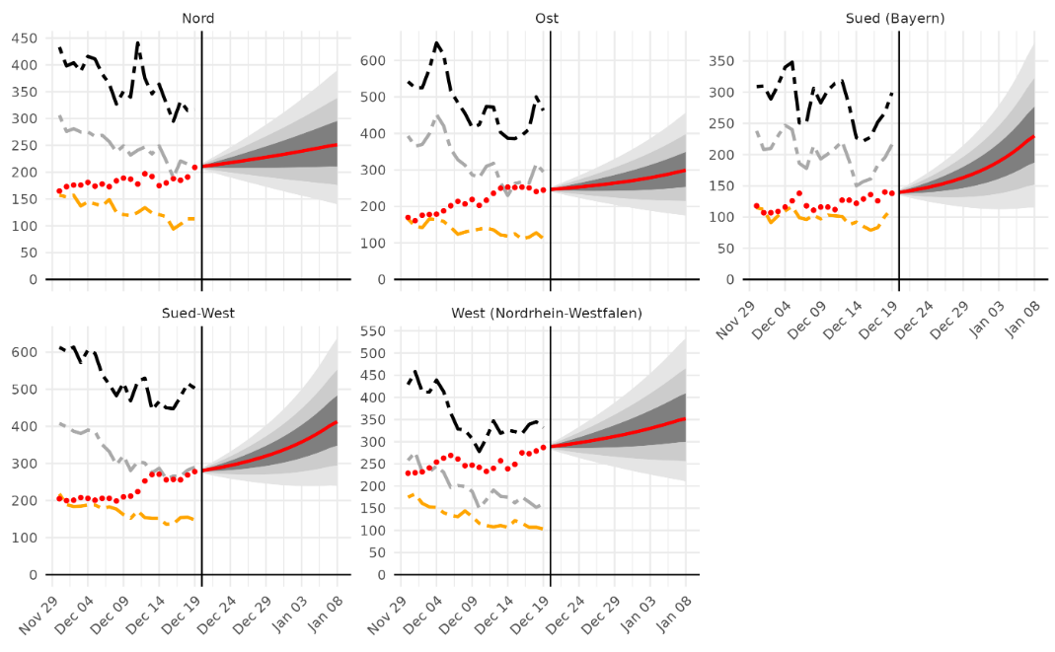
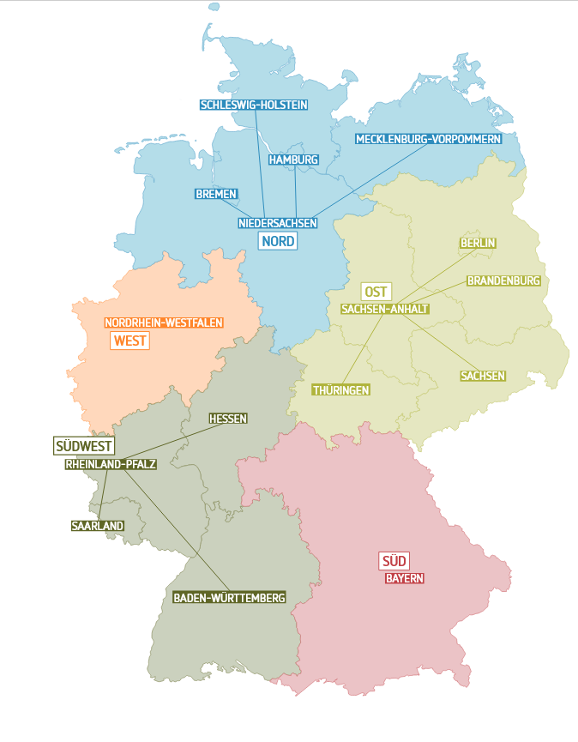
SPoCK: Prognosen intensivpflichtiger COVID-19-Patient*innen
Deutschland
Länder (nach Kleeblättern) mit Kapazitäts-Prognosen:
Kleeblatt Zuordnungen

